Slide 1


PHÒNG GD &ĐT LONG BIÊN
TRƯỜNG TIỂU HỌC PHÚC LỢI
CHÀO MỪNG CÁC EM
ĐẾN TIẾT TOÁN

Slide 2








Nhạc nền
Notes:
Thầy cô có thể bật/tắt nhạc nền bằng cách nhấp vào biểu tượng Nốt nhạc.
Thầy cô nhấp vào BẮT ĐẦU hoặc nhấp trái chuột để vào phần câu hỏi.

Slide 3

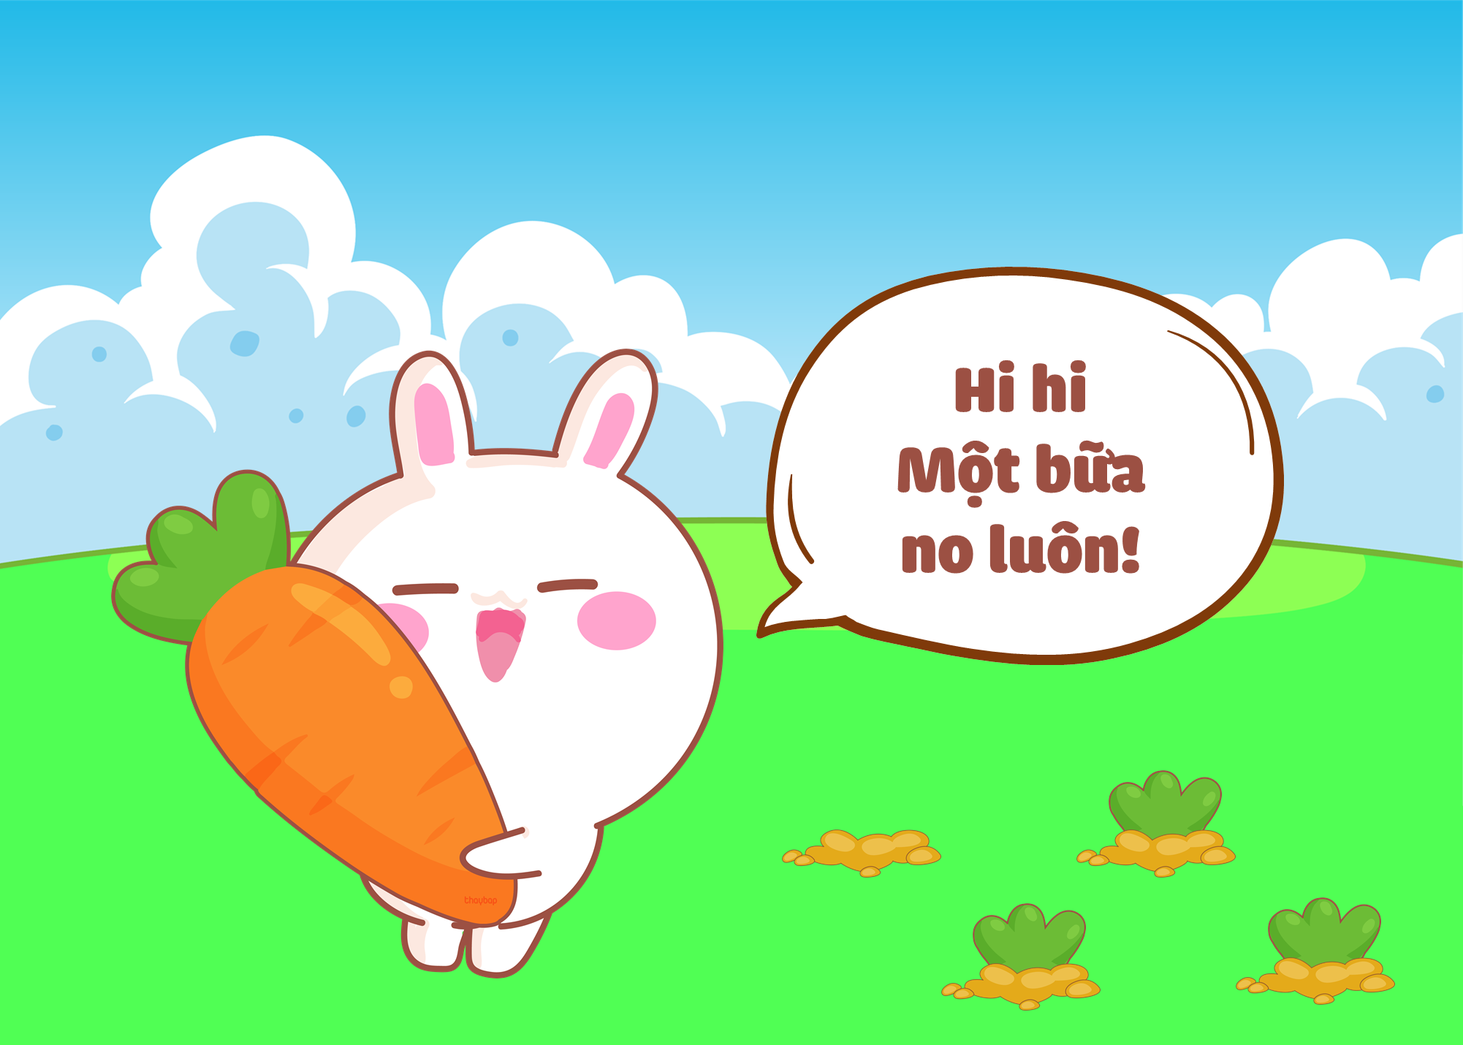









28 + 24 = ?
01
Âm thanh
khi chọn Đúng
52
54
Âm thanh
khi chọn Sai
53
55
Notes:
HD chỉnh sửa: Thầy cô nhập câu hỏi và các đáp án vào các ô (Căn chỉnh size chữ cho phù hợp với độ dài câu hỏi)
Thầy cô nhấp chuột phải hoặc phím -> để hiện câu hỏi và các đáp án
Sau khi HS chọn đáp án, thầy cô nhấp vào PHẦN ĐẤT chứa đáp án đó.
Sau khi ở phần kiểm tra đúng sai, thầy cô nhấp < để trở về câu hỏi.
Sau khi hoàn thành xong câu hỏi, thầy cô nhấp hình > hoặc chuột trái, phím -> để chuyển sang câu hỏi tiếp theo.

Slide 4


57 + 8 = ?
02
Âm thanh
khi chọn Đúng
28 + 74
75
Âm thanh
khi chọn Sai
66
67

Slide 5

46 + 19 = ?
03
96
67
65
68

Slide 6

24 + 9 = ?
04
31
32
33
34

Slide 7





Bài 20: Phép cộng ( có nhớ) số có hai chữ số
Với số có hai chữ số.
(tr.77)

Slide 8



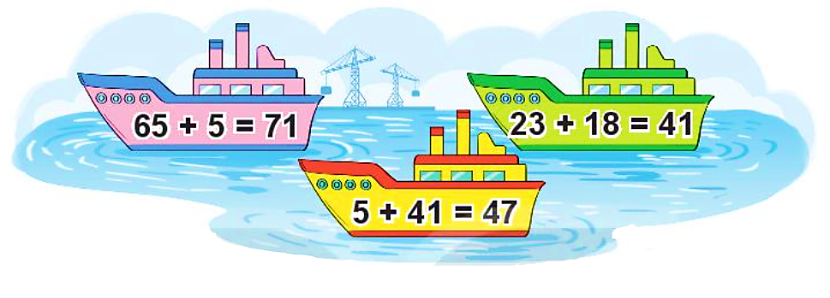
36 + 36
73 + 17
28 + 53
25 + 35
36
36
73
17
28
53
25
35
1
Đặt tính rồi tính.
+
+
+
+
72
90
81
60
2
Con tàu nào ghi kết quả đúng?
65 + 5 =
70
23 + 18 =
41
5 + 41 =
46

Slide 9
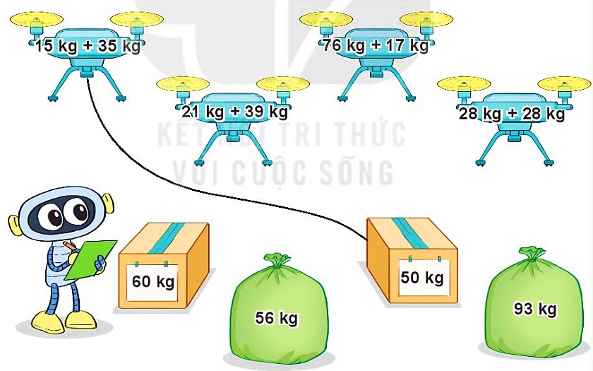
3
Tính rồi tìm thùng hoặc bao hàng thích hợp.
26
93
15 kg + 35 kg
26
76 kg + 17 kg
60
26
50
21 kg + 39 kg
28 kg + 28 kg
60kg
50kg
56kg
93kg

Slide 10

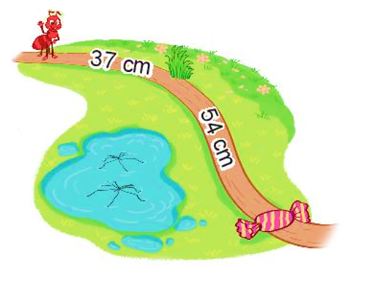
4
Ngày thứ nhất, Mai làm được 29 tấm bưu thiếp. Ngày thứ hai, Mai làm được 31 tấm bưu thiếp. Hỏi cả hai ngày Mai làm được bao nhiêu tấm bưu thiếp?
Bài giải
Cả hai ngày Mai làm được số tấm bưu thiếp là:
29 + 31 = 60 (tấm bưu thiếp)
Đáp số: 60 tấm bưu thiếp.
5
Số
?
Kiến đỏ phải bò qua bụi cỏ để đến cái kẹo.
Kiến đỏ phải bò cm.
?
91
37 + 54 =
91

Slide 11




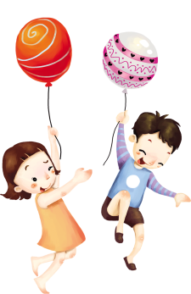



HẸN GẶP LẠI
Notes:
TK: VŨ HỒNG

